Slide 1
HELLOBOT · 데이터 분석 (/dev-data)
앱 1회 구매자 → 2회차 전환 분석
A 앱퍼스트 심층 분석 리뷰 · Phase 1.2 ~ 4
101,465
75.2%
콘텐츠 > 가격
A 앱퍼스트 신규 코호트 (분석 단위)
2회차 구매 보유율 (ever)
반복성의 본질 = 콘텐츠 형식
검토 시점 2026-06-01 · 대상: 첫 콘텐츠결제가 APP & 첫구매일 2024-03-02~2026-03-02 (90일 성숙) · 웹·B/C채널은 후속 트랙

Slide 2
분석 범위 & 접근
무엇을, 어떤 데이터로 봤나
스코프 — A 앱퍼스트 집중
분석 흐름 (Phase 1.2 → 4)
전체 콘텐츠 구매자 1.23M 중 첫 결제가 앱(IOS/AND)인 신규 코호트 101,465명에 집중. (웹온리 C·웹→앱 B는 후속)
Baseline
1.2
신규 코호트 기준선 — 재구매율·시간·채움률
측정 지표
▼
rev90 — 90일 내 재방문(익일+) 재구매율 (★ 리텐션 핵심)
any90 — 동일일 포함 90일 내 재구매율
sameday — 첫 결제 당일 추가구매율 (인세션 업셀)
lift — 전체 대비 N배 (전이·추천 강도)
2
Profiling
타로/사주·연령×topic·반복성 동인(가격 vs 콘텐츠)
▼
3
Transition
두 데이터 축 (직교)
첫 SKU → 2번째 SKU 전이 matrix + lift
topic (관심사: 연애·재물·결혼…) ⟂ content_type (형식: 타로·사주)
+ 연령 · 가격 · 연애 intents(재회·썸…)
▼
4
NBO
연애 intent 전이 + 추천 매트릭스 v1
HelloBot · A 앱퍼스트 Cross-Sell 분석 리뷰 · Phase 1.2~4 (2026-06-01)
2

Slide 3
PHASE 1.2 · BASELINE
A 신규 코호트 기준선 (n=101,465)
69.9%
41.7%
10일
98% / 3.3%
any90 재구매
rev90 재방문
재방문 median
age / gender 채움
30·60·90일
66.2 / 68.5 / 69.9
리텐션 기준선
(이후 모든 비교의 0점)
추천·푸시
골든타임 ≈ 1~2주
연령축 사용 가능
성별축 폐기
코호트 연도별 (성숙도 영향)
기준선이 말하는 것
첫구매연도 | n | any90 | rev90
2024 | 54,568 | 70.8 | 44.4
2025 | 41,670 | 69.6 | 39.3
2026(부분) | 5,227 | 62.1 | 32.1
① 재구매는 빠르다 — any90의 95%가 30일 내(66.2/69.9). 첫 2주가 승부처. ② 절반이 당일 추가구매 — sameday 51%. 인세션 업셀 레버 큼(단 번들 과대 가능, 검증 필요). ③ 성별은 못 쓴다 — gender 채움 3.3%. 연령(98%)·topic·형식으로 세그먼트.
최근 코호트일수록 rev90↓ — 90일 성숙 컷오프(2026-03-02)로 미성숙 제외했으나 2026 잔여분은 경계효과
HelloBot · A 앱퍼스트 Cross-Sell 분석 리뷰 · Phase 1.2~4 (2026-06-01)
3

Slide 4
PHASE 1.2 · TOPIC 지형
연애가 시장 그 자체 — 재물·가족은 1회성
topic (raw) | n | any90 | rev90 (재방문) | sameday
연애 | 69,496 | 73.9 | 44.8 | 54.8
결혼 | 6,814 | 65.8 | 39.4 | 45.9
총운 | 5,015 | 57.7 | 36.2 | 36.4
일반운세 | 5,268 | 68.2 | 35.7 | 53.6
학업직업 | 3,883 | 65.6 | 33.5 | 50.8
재물금전 | 2,367 | 64.5 | 31.6 | 48.8
가족자녀 | 2,047 | 45.3 | 24.5 | 30.3
(미태깅) | 5,426 | 50.7 | 32.7 | 32.5
연애 = 진입 68% + 재구매 유일 상회
코호트의 68%가 연애 첫구매. rev90 44.8로 주요 topic 중 유일하게 평균을 넘김. A 앱퍼스트 cross-sell의 주전장.
재물·가족 = 1회성 (가설 지지)
재물 rev90 31.6 · 가족 24.5 — 최저권. '재물=재미용 1회성' 가설 데이터로 확인. 이들은 cross-sell 대상이 아니라 동일계열 반복/시즌 재방문 대상.
overall rev90 = 41.7% · 초록=상회 / 주황=최저권
HelloBot · A 앱퍼스트 Cross-Sell 분석 리뷰 · Phase 1.2~4 (2026-06-01)
4

Slide 5
PHASE 2 · 콘텐츠 형식
타로 vs 사주 — 진입은 사주, 재구매는 타로
content_type | 구매자 | any90 | rev90 | sameday
타로 (저가·반복) | 29,355 | 79.8 | 46.0 | 64.3
사주 (고가·고정) | 57,928 | 67.6 | 40.8 | 47.5
점성학 | 801 | 73.5 | 45.1 | 55.2
(미태깅) | 12,570 | 57.4 | 35.4 | 38.2
+5.2%p
타로 rev90 우위
46.0 vs 사주 40.8
(동일일은 +16.8%p)
58K
사주 = 진입 주력
비대칭이 곧 기회 — 진입 인원은 사주가 2배(58K vs 29K)인데, 재구매·동일일은 타로가 확실히 높다 (sameday 64.3 vs 47.5).
고가·1회성. 대량 진입
→ 재구매 효율은 낮음
핵심 질문으로 연결 "타로가 반복적인 건 콘텐츠 특성인가, 단지 싸서인가?" → 다음 장에서 교란 분리로 규명.
HelloBot · A 앱퍼스트 Cross-Sell 분석 리뷰 · Phase 1.2~4 (2026-06-01)
5

Slide 6
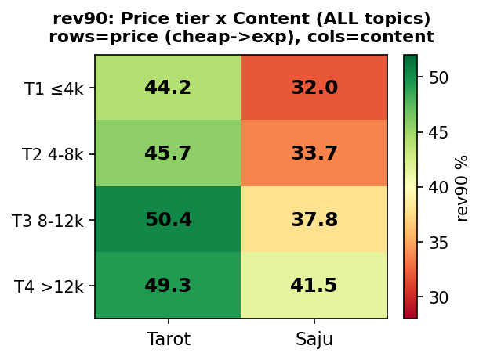
PHASE 2 · 핵심 규명
반복성 = 콘텐츠 특성 (가격 아님)
열 비교 (가격 고정)
같은 가격대에서 타로가 사주보다 항상 +8~12%p. 가장 비싼 타로(49.3) > 가장 싼 사주(32.0). → 싸서가 아니라 타로라서 반복.
행 비교 (형식 고정)
사주 내 싼 것(32.0) < 비싼 것(41.5). "싸서 반복"의 반대 — 고가 구매자가 더 진성(셀렉션).
3중 통제 (연애만)
topic까지 고정해도 동일: 타로>사주 유지, 가격↑일수록 rev↑. 콘텐츠 효과 견고.
결론 "싸서 반복" 기각 — 반복은 형식(타로) 본질. 가격↓ 유도는 역효과 가능.
가격tier × 형식 층화 — rev90 (열=형식 / 행=가격)
HelloBot · A 앱퍼스트 Cross-Sell 분석 리뷰 · Phase 1.2~4 (2026-06-01)
6

Slide 7
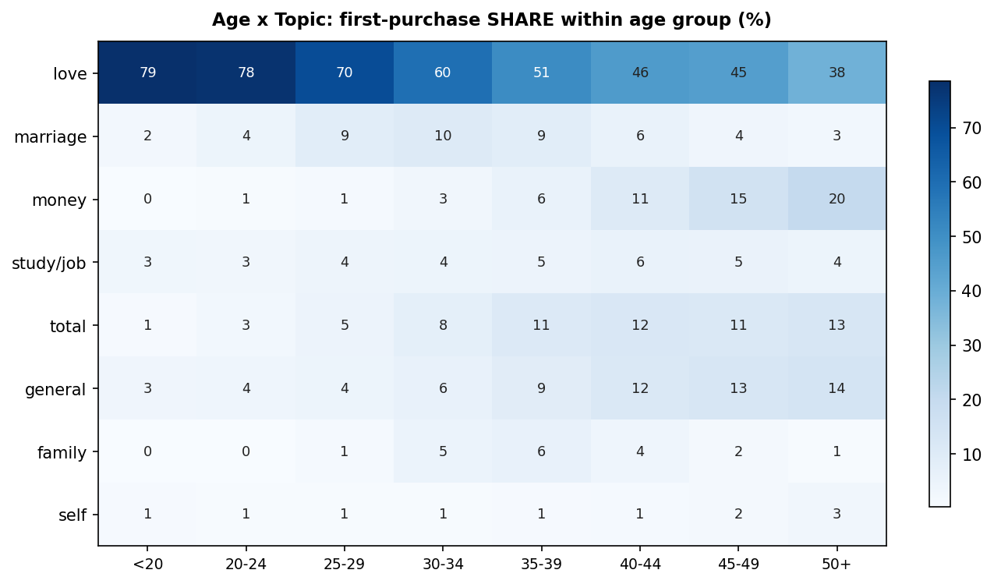
PHASE 2 · 생애주기
연령 × topic — 무엇을 사는지는 나이가 가른다
10–20대
연애 압도 (78~79%). 썸/짝사랑은 <20세가 3배
30대 초
결혼 피크 (10.4%). 궁합도 이 구간
40대+
재물 급등 (50+ 20%) · 총운·일반운세↑
단, 재구매율은
연령별 39.8~43.5로 평탄 → 연령은 '무엇을'엔 강하나 '재구매 여부'엔 약함
연령대 내 첫구매 topic 비중(%) · age 채움 98%
HelloBot · A 앱퍼스트 Cross-Sell 분석 리뷰 · Phase 1.2~4 (2026-06-01)
7

Slide 8
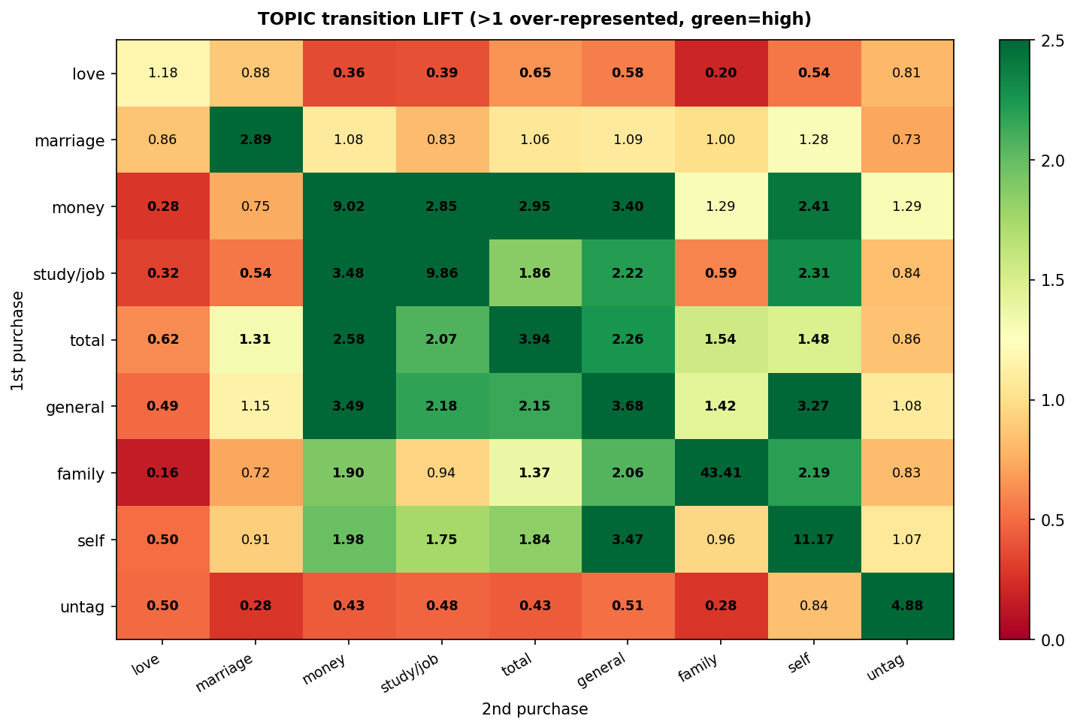
PHASE 3 · 전이 (TOPIC)
첫 → 2번째 주제 — 연애가 빨아들인다
연애 자기완결
연애→연애 76.5%. cross-sell 대부분이 연애 내부에서 발생
결혼 → 연애 56%
결혼도 연애 우산 안 (역방향은 약함)
틈새는 동일계열 고착
재물·학업·가족 대각선 lift 9~43. 연애로는 거의 안 감 → cross-sell 대상 아님
LIFT (행=1st → 열=2nd, >1 과대표현) · 2회차 보유 76,333명 기준
HelloBot · A 앱퍼스트 Cross-Sell 분석 리뷰 · Phase 1.2~4 (2026-06-01)
8

Slide 9
PHASE 3 · 핵심 발견
사주 → 타로 전이는 자연발생하지 않는다
1st \ 2nd | → 타로 | → 사주
타로 진입 | 66.5% (lift 1.72) | 15.8% (0.38)
사주 진입 | 25.4% (lift 0.66) | 58.8% (1.41)
패러독스 = 최대 미개척 기회
타로는 재구매율이 더 높다 (46% vs 41%, Phase 2) 그런데 사주 대량 진입자(58K)는 타로로 잘 안 넘어간다 (lift 0.66) 두 가지 해석: ⓐ 미개척 — 추천으로 밀면 전환된다 ⓑ 고정선호 — 형식 취향이 강해 안 먹힌다 관찰 데이터로는 구분 불가
→ A/B 실험으로만 판별
base: 2번째=타로 38.7% · 2번째=사주 41.8%
두 형식 모두 강한 자기고착. 사주 진입자가 타로로 넘어가는 비율은 25.4% — base(38.7%)보다 오히려 낮다(lift 0.66).
HelloBot · A 앱퍼스트 Cross-Sell 분석 리뷰 · Phase 1.2~4 (2026-06-01)
9

Slide 10
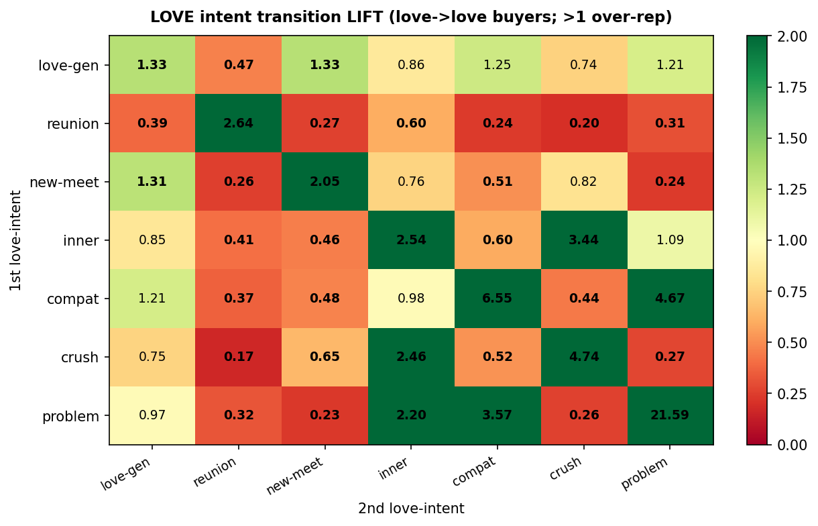
PHASE 4 · 연애 내부 경로
intent 전이 — 같은 단계를 또 산다 + 초기연애 클러스터
강한 자기고착
대각선 전부 >2 (재회2.6·궁합6.6·썸4.7). 현재 연애 상황이 잘 안 바뀜
속마음 ↔ 썸 클러스터
양방향 (3.44 / 2.46). 초기연애에 '상대 속마음·썸' 교차 추천 지지
재회는 고립
재회→재회만 강함. 재회 관심자는 재회 후속물이 정답
연애→연애 buyers 41,960명 · LIFT (행=1st intent → 열=2nd intent)
HelloBot · A 앱퍼스트 Cross-Sell 분석 리뷰 · Phase 1.2~4 (2026-06-01)
10

Slide 11
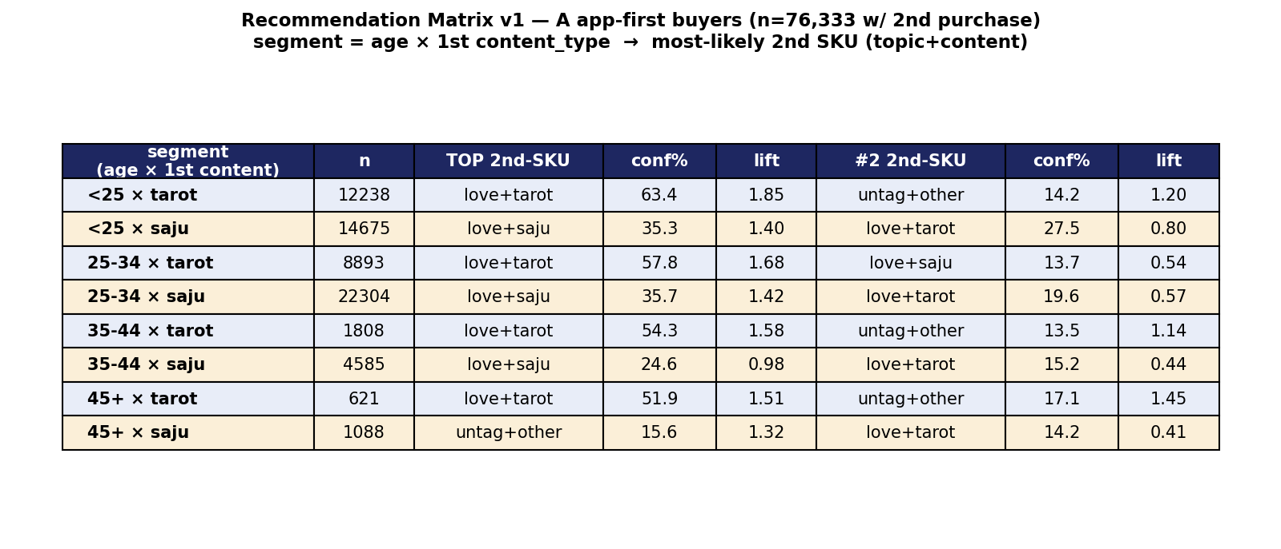
PHASE 4 · 추천 매트릭스 V1
(연령 × 첫 형식) → 가장 가능성 높은 2번째 SKU
형식이 1차 제약
연령이 2차 주제
연애는 디폴트
모든 세그먼트에서 같은 형식(타로→타로)이 최상위. 전환은 lift<1
25-34 사주→결혼(1.85) · 45+ 사주→재물(6.60)
어디서든 love+(자기형식) 1위 — 안전빵 추천
HelloBot · A 앱퍼스트 Cross-Sell 분석 리뷰 · Phase 1.2~4 (2026-06-01)
11

Slide 12
종합
6가지 핵심 발견
1
연애가 시장 그 자체
2
반복성 = 콘텐츠 특성
진입 68% + 재구매 유일 상회(44.8). cross-sell 주전장
타로>사주는 가격 아닌 형식 효과. "싸서 반복"은 기각
3
형식 선호가 강하게 고착
4
사주→타로 = 미개척 기회
타로·사주 모두 자기형식 반복. 전이의 1차 제약
타로 재구매 우위인데 자연전이 약함(0.66). A/B로 검증
5
연령이 주제를 가른다
6
초기연애 교차·재구매 단가↓
10-20대 연애→30대 결혼→40대+ 재물. 재구매율은 평탄
속마음↔썸 클러스터 / 2번째 구매 −25% 저가화
HelloBot · A 앱퍼스트 Cross-Sell 분석 리뷰 · Phase 1.2~4 (2026-06-01)
12

Slide 13
실행 후보
데이터가 지지하는 추천 룰 3가지
A 안전 (즉시)
B 연령맞춤 (즉시)
C 실험 필요
연애 진입자 → 같은 형식 연애 후속
연령별 사주 주제 추천
사주 대량진입자 → 타로 노출
초기연애: 속마음 ↔ 썸 교차
25-34 사주 → 결혼 (lift 1.85)
타로 재구매 우위(46%)
재회: 재회 후속물
45+ 사주 → 재물 (lift 6.60)
but 자연전이 약함(lift 0.66)
근거: intent 자기고착 + 클러스터
근거: 연령×topic 일치
효과 불확실 → 검증 대상
자연발생 → 추천으로 강화
자연발생 → 추천으로 강화
A/B 테스트 1순위
HelloBot · A 앱퍼스트 Cross-Sell 분석 리뷰 · Phase 1.2~4 (2026-06-01)
13

Slide 14
다음 단계 & 한계
Phase 5 + 검증 필요 사항
다음 — Phase 5 (A/B 설계)
⚠ 해석 시 유의
C 실험 1순위 — 사주 진입자 타로 노출 — 노출위치(결제직후/홈탭/푸시)·표본·기간·지표(rev90↑)·holdout
•
sameday 과대 가능 — 연속결제·번들이 당일 다건으로 집계 — sameday 51%는 검증 후 해석
•
lift는 상관, 인과 아님 — 전이·추천 lift는 자연발생 관찰값. 추천 효과는 A/B로만
A·B 룰 적용 — 즉시 적용 가능 룰을 실행 위치에 매핑
•
태그 커버리지 94.7% — 임시 시트(topic) 기반. 미태깅 5.3% 별도 버킷
추천 매트릭스 v2 — intent·가격까지 결합한 세분 추천 (0스캔 가능)
•
2회차=ever 기준 — 전이 분석은 lifetime(90일 아님). baseline rev90과 분모 다름
후속 트랙
B 웹→앱(45K, 재방문 94.6%) 동일 틀 적용 · C 웹온리 마케팅 · 매출 비중
•
성별 폐기 — gender 채움 3.3%로 성별 분석 불가
HelloBot · A 앱퍼스트 Cross-Sell 분석 리뷰 · Phase 1.2~4 (2026-06-01)
14

